Slide 1
图论算法

Slide 2
基本概念
一、什么是图？
很简单，点用边连起来就叫做图，严格意义上讲，图是一种数据结构，定义为：graph=（V，E）。V是一个非空有限集合，代表顶点（结点），E代表边的集合。
二、图的一些定义和概念
(a)有向图：图的边有方向，只能按箭头方向从一点到另一点。(a)就是一个有向图。
(b)无向图：图的边没有方向，可以双向。(b)就是一个无向图。
结点的度：无向图中与结点相连的边的数目，称为结点的度。
结点的入度：在有向图中，以这个结点为终点的有向边的数目。
结点的出度：在有向图中，以这个结点为起点的有向边的数目。
权值：边的“费用”，可以形象地理解为边的长度。
连通：如果图中结点U，V之间存在一条从U通过若干条边、点到达V的通路，则称U、V 是连通的。
回路：起点和终点相同的路径，称为回路，或“环”。
完全图：一个n 阶的完全无向图含有n*(n-1)/2 条边；一个n 阶的完全有向图含有n*(n-1)条边；
稠密图：一个边数接近完全图的图。
稀疏图：一个边数远远少于完全图的图。
强连通分量：有向图中任意两点都连通的最大子图。右图中，1-2-5构成一个强连通分量。特殊地，单个点也算一个强连通分量，所以右图有三个强连通分量：1-2-5，4，3。
1
1
5
2
5
2
4
3
4
3
(a)
(b)
1
5
2
4
3

Slide 3
下面是建立图的邻接矩阵的参考程序段：
#include<iostream>
using namespace std;
int i,j,k,e,n;
double g[101][101];
double w;
int main()
{
int i,j;
for (i = 1; i <= n; i++)
for (j = 1; j <= n; j++)
g[i][j] = 0x7fffffff; //初始化(赋一个超大值)，对于不带权的图g[i][j]=0，表示没有边连通。这里用0x7fffffff代替无穷大。
cin >> e;
for (k = 1; k <= e; k++)
{
cin >> i >> j >> w; //读入两个顶点序号及权值
g[i][j] = w; //对于不带权的图g[i][j]=1
g[j][i] = w; //无向图的对称性,如果是有向图则不要有这句！
}
…………
return 0;
}
建立邻接矩阵时，有两个小技巧:
初始化数组大可不必使用两重for循环。
1)如果是int数组，采用memset(g, 0x7f, sizeof(g))可全部初始化为一个很大的数(略小于0x7fffffff)，使用memset(g, 0, sizeof(g))，全部清为0，使用memset(g, 0xaf, sizeof(g))，全部初始化为一个很小的数。
2)如果是double数组，采用memset(g,127,sizeof(g));可全部初始化为一个很大的数1.38*10³⁰⁶，使用memset(g, 0, sizeof(g))全部清为0.

Slide 4
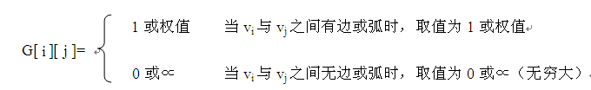
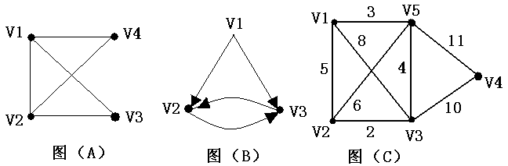
三、图的存储结构
1.二维数组邻接矩阵存储
定义int G[101][101];
G[i][j]的值，表示从点i到点j的边的权值，定义如下：
上图中的3个图对应的邻接矩阵分别如下：
∞ 5 8 ∞ 3
0 1 1 1 0 1 1 5 ∞ 2 ∞ 6
G（A）= 1 0 1 1 G（B）= 0 0 1 G（C）= 8 2 ∞ 10 4
1 1 0 0 0 1 0 ∞ ∞ 10 ∞ 11
1 1 0 0 3 6 4 11 ∞

Slide 5
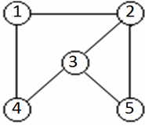
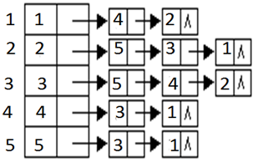
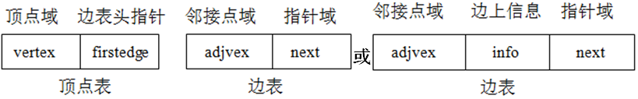
2、邻接表
(1)存储形式
对一个有n个顶点图的顶点进行编号，顶点的编号从1到n。图的邻接表存储结构与树的孩子表示法相同。将图G中每个顶点vi的所有邻接点用一个单链表(邻接点链表)表示，在vi的邻接点链表中存放vj(有(vi,vj)或<vi,vj>∈E)的编号，以及其它与该边或弧相关的信息。一个图有n个顶点就有n个邻接点链表(度为0的顶点，所对应的邻接点链表为空表)。这n个邻接点链表的头指针又构成一个线性表，用一个指针数组存储该线性表，这样就构成了图的邻接表的存储结构。例如，在图7.1中，G1和G2的的邻接表如图7.5所示，图中下标对应顶点vi的编号。

Slide 6
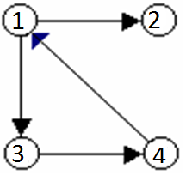
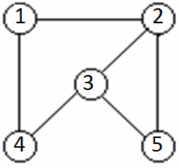
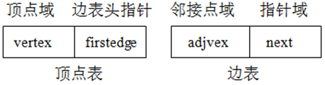
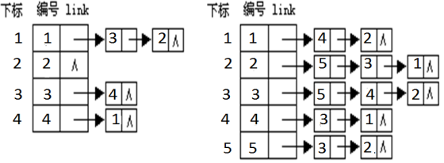

邻接表存储结构
顶点表
边表
顶点表
边表
(a)G1的邻接表 (b)G2的邻接表

Slide 7
数组模拟邻接表存储
图的邻接表存储法，又叫链式存储法。本来是要采用链表实现的，但大多数情况下只要用数组模拟即可。
以下是用数组模拟邻接表存储的参考程序段：
#include <iostream>
using namespace std;
const int maxn=1001,maxm=100001;
struct Edge
{
int next; //下一条边的编号
int to; //这条边到达的点
int dis; //这条边的长度
}edge[maxm];
int head[maxn],num_edge,n,m,u,v,d;
void add_edge(int from,int to,int dis) //加入一条从from到to距离为dis的单向边
{
edge[++num_edge].next=head[from];
edge[num_edge].to=to;
edge[num_edge].dis=dis;
head[from]=num_edge;
}

Slide 8
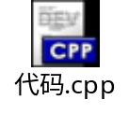
int main()
{
num_edge=0;
scanf("%d %d",&n,&m); //读入点数和边数
for(int i=1;i<=m;i++){
scanf("%d %d %d",&u,&v,&d); //u、v之间有一条长度为d的边
add_edge(u,v,d);
add_edge(v,u,d);
}
for(int i=1;i<=n;i++){ //枚举每条边
int j=head[i];
printf("%d:",i);
while(j!=0){
printf("%d ", edge[j].to);
j=edge[j].next;
}
printf("\n");
}
return 0;
}
两种方法各有用武之地，需按具体情况，具体选用。

Slide 9
第二节 图的遍历
一、深度优先与广度优先遍历
从图中某一顶点出发系统地访问图中所有顶点，使每个顶点恰好被访问一次，这种运算操作被称为图的遍历。为了避免重复访问某个顶点，可以设一个标志数组visited[i]，未访问时值为false，访问一次后就改为true。
图的遍历分为深度优先遍历和广度优先遍历两种方法，两者的时间效率都是O(n*n)。
1.深度优先遍历
深度优先遍历与深搜DFS相似，从一个点A出发，将这个点标为已访问visited[i]:=true;，然后再访问所有与之相连，且未被访问过的点。当A的所有邻接点都被访问过后，再退回到A的上一个点（假设是B），再从B的另一个未被访问的邻接点出发，继续遍历。
例如对右边的这个无向图深度优先遍历，假定先从1出发
程序以如下顺序遍历：
1→2→5，然后退回到2，退回到1。
从1开始再访问未被访问过的点3 ，3没有未访问的邻接点，退回1。
再从1开始访问未被访问过的点4，再退回1 。
起点1的所有邻接点都已访问，遍历结束。
1
5
2
4
3

Slide 10
下面给出的深度优先遍历的参考程序，假设图以邻接表存储
void dfs(int i) //图用数组模拟邻接表存储，访问点i
{
visited[i] = true; //标记为已经访问过
for (int j = 1; j <= num[i]; j++) //遍历与i相关联的所有未访问过的顶点
if (!visited[g[i][j]])
dfs(g[i][j]);
}
主程序如下:
int main()
{
……
memset(visited,false,sizeof(visited));
for (int i = 1; i <= n; i++) //每一个点都作为起点尝试访问，因为不是从任何
//一点开始都能遍历整个图的，例如下面的两个图。
if (!visited[i])
dfs(i);
……
return 0;
}
1
1
2
5
2
5
3
4
3
4
以3为起点根本不能遍历整个图
这个非连通无向图任何一个点为起点都不能遍历整个图

Slide 11
2.广度优先遍历
广度优先遍历并不常用，从编程复杂度的角度考虑，通常采用的是深度优先遍历。
广度优先遍历和广搜BFS相似，因此使用广度优先遍历一张图并不需要掌握什么新的知识，在原有的广度优先搜索的基础上，做一点小小的修改，就成了广度优先遍历算法。
二、一笔画问题
如果一个图存在一笔画，则一笔画的路径叫做欧拉路，如果最后又回到起点，那这个路径叫做欧拉回路。
我们定义奇点是指跟这个点相连的边数目有奇数个的点。对于能够一笔画的图，我们有以下两个定理。
定理1：存在欧拉路的条件：图是连通的，有且只有2个奇点。
定理2：存在欧拉回路的条件：图是连通的，有0个奇点。
两个定理的正确性是显而易见的，既然每条边都要经过一次，那么对于欧拉路，除了起点和终点外，每个点如果进入了一次，显然一定要出去一次，显然是偶点。对于欧拉回路，每个点进入和出去次数一定都是相等的，显然没有奇点。
求欧拉路的算法很简单，使用深度优先遍历即可。
根据一笔画的两个定理，如果寻找欧拉回路，对任意一个点执行深度优先遍历；找欧拉路，则对一个奇点执行DFS，时间复杂度为O(m+n)，m为边数，n是点数。

Slide 12
以下是寻找一个图的欧拉路的算法实现：
样例输入:第一行n，m，有n个点，m条边，以下m行描述每条边连接的两点。
5 5
1 2
2 3
3 4
4 5
5 1
样例输出:欧拉路或欧拉回路
1 5 4 3 2 1

Slide 13
【参考程序】Euler.cpp
#include<iostream>
#include<cstring>
using namespace std;
#define maxn 101
int g[maxn][maxn]; //此图用邻接矩阵存储
int du[maxn]; //记录每个点的度，就是相连的边的数目
int circuit[maxn]; //用来记录找到的欧拉路的路径
int n,e,circuitpos,i,j,x,y,start;
void find_circuit(int i) //这个点深度优先遍历过程寻找欧拉路
{
int j;
for (j = 1; j <= n; j++)
if (g[i][j] == 1) //从任意一个与它相连的点出发
{
g[j][i] = g[i][j] = 0;
find_circuit(j);
}
circuit[++circuitpos] = i; //记录下路径
}

Slide 14
int main()
{
memset(g,0,sizeof(g));
cin >> n >> e;
for (i = 1; i <= e; i++)
{
cin >> x >> y;
g[y][x] = g[x][y] = 1;
du[x]++; //统计每个点的度
du[y]++;
}
start = 1; //如果有奇点，就从奇点开始寻找，这样找到的就是
for (i = 1; i <= n; i++) //欧拉路。没有奇点就从任意点开始，
if (du[i]%2 == 1) //这样找到的就是欧拉回路。(因为每一个点都是偶点)
start = i;
circuitpos = 0;
find_circuit(start);
for (i = 1; i <= circuitpos; i++)
cout << circuit[i] << ' ';
cout << endl;
return 0;
}

Slide 15
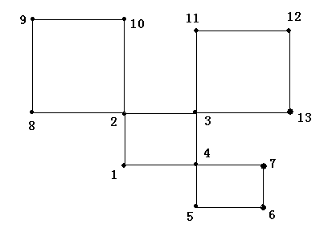
注意以上程序具有一定的局限性，对于下面这种情况它不能很好地处理：
上图具有多个欧拉回路，而本程序只能找到一个回路。读者在遇到具体问题时，还应对程序作出相应的修改。

Slide 16
三、哈密尔顿环
欧拉回路是指不重复地走过所有路径的回路，而哈密尔顿环是指不重复地走过所有的点，并且最后还能回到起点的回路。
使用简单的深度优先搜索，就能求出一张图中所有的哈密尔顿环。下面给出一段参考程序：
#include <iostream>
#include <cstring>
using namespace std;
int start,length,x,n;
bool visited[101],v1[101];
int ans[101],num[101];
int g[101][101];
void print(){
int i;
for(i=1;i<=length-1;i++)cout<<ans[i]<<' ';
cout<<ans[length]<<endl;
}

Slide 17
void dfs(int last,int i){ //图用数组模拟邻接表存储，访问点i，last表示上次访问的点
visited[i]=1; //标记为已经访问过
v1[i]=1; //标记为已在一张图中出现过
ans[length++]=i; //记录下答案
for(int j=1;j<=num[i];j++){
if(g[i][j]==x&&g[i][j]!=last){ //回到起点构成哈密顿环
ans[++length]=g[i][j];
print(); //这里说明找到了一个环，则输出ans数组
length--;
break;
}
if(!visited[g[i][j]])dfs(i,g[i][j]); //遍历与i相关联的所有未访问的点。
}
length--;
visited[i]=0;//回溯的过程，注意v1不能回溯
}

Slide 18
int main(){
memset(visited,0,sizeof(visited));
memset(v1,0,sizeof(v1));
cin>>n;
int m;
cin>>m;
for(int i=1;i<=m;i++){
int x,y;
cin>>x>>y;
g[x][++num[x]]=y;
g[y][++num[y]]=x;
}
for(x=1;x<=n;x++){ //每一个点都作为起点来尝试访问，因为不是从任何一点开始都能找过整个图
if(!v1[x]){ //如果点x不在之前曾经被访问过的图里
length=0; //定义一个ans数组存答案，length记答案的长度
dfs(0,x);
}
}
return 0;
}

Slide 19
#include <iostream>
#include <cstring>
using namespace std;
int start,length,x,n;
bool visited[101],v1[101];
int ans[101],num[101];
int g[101][101];
void print(){
int i;
for(i=1;i<=length-1;i++)cout<<ans[i]<<' ';
cout<<ans[length]<<endl;
}
void dfs(int last,int i){ //图用数组模拟邻接表存储，访问点i，last表示上次访问的点
visited[i]=1; //标记为已经访问过
v1[i]=1; //标记为已在一张图中出现过
ans[length++]=i; //记录下答案
for(int j=1;j<=num[i];j++){
if(g[i][j]==x&&g[i][j]!=last){ //回到起点构成哈密顿环
ans[++length]=g[i][j];
print(); //这里说明找到了一个环，则输出ans数组
length--;
break;
}
if(!visited[g[i][j]])dfs(i,g[i][j]); //遍历与i相关联的所有未访问的点。
}
length--;
visited[i]=0;//回溯的过程，注意v1不能回溯
}
int main(){
memset(visited,0,sizeof(visited));
memset(v1,0,sizeof(v1));
cin>>n;
int m;cin>>m;
for(int i=1;i<=m;i++){
int x,y;
cin>>x>>y;
g[x][++num[x]]=y;
g[y][++num[y]]=x;
}
for(x=1;x<=n;x++){ //每一个点都作为起点来尝试访问，因为不是从任何一点开始都能找过整个图
if(!v1[x]){ //如果点x不在之前曾经被访问过的图里
length=0; //定义一个ans数组存答案，length记答案的长度
dfs(0,x);
}
}
return 0;
}

Slide 20
【上机练习】
1、珍珠BEAD
【问题描述】
有n颗形状和大小都一致的珍珠，它们的重量都不相同。n为整数，所有的珍珠从1到n编号。你的任务是发现哪颗珍珠的重量刚好处于正中间，即在所有珍珠的重量中，该珍珠的重量列(n+1)/2位。下面给出将一对珍珠进行比较的办法：
给你一架天平用来比较珍珠的重量，我们可以比出两个珍珠哪个更重一些，在作出一系列的比较后，我们可以将某些肯定不具备中间重量的珍珠拿走。
例如，下列给出对5颗珍珠进行四次比较的情况：
1、珍珠2比珍珠1重
2、珍珠4比珍珠3重
3、珍珠5比珍珠1重
4、珍珠4比珍珠2重
根据以上结果，虽然我们不能精确地找出哪个珍珠具有中间重量，但我们可以肯定珍珠1和珍珠4不可能具有中间重量，因为珍珠2、4、5比珍珠1重，而珍珠1、2、3比珍珠4轻，所以我们可以移走这两颗珍珠。
写一个程序统计出共有多少颗珍珠肯定不会是中间重量。
【输入格式】
输入文件第一行包含两个用空格隔开的整数N和M，其中1<=N<=99，且N为奇数，M表示对珍珠进行的比较次数，接下来的M行每行包含两个用空格隔开的整数x和y，表示珍珠x比珍珠y重。
【输出格式】
输出文件仅一行包含一个整数，表示不可能是中间重量的珍珠的总数。
【输入样例】BEAD.IN
5 4
2 1
4 3
5 1
4 2
【输出样例】BEAD.OUT
2

Slide 21
2、铲雪车snow
【问题描述】
随着白天越来越短夜晚越来越长，我们不得不考虑铲雪问题了。整个城市所有的道路都是双车道，因为城市预算的削减，整个城市只有1辆铲雪车。铲雪车只能把它开过的地方（车道）的雪铲干净，无论哪儿有雪，铲雪车都得从停放的地方出发，游历整个城市的街道。现在的问题是：最少要花多少时间去铲掉所有道路上的雪呢？
【输入格式】
输入数据的第1行表示铲雪车的停放坐标（x,y），x，y为整数，单位为米。下面最多有100行，每行给出了一条街道的起点坐标和终点坐标，所有街道都是笔直的，且都是双向一个车道。铲雪车可以在任意交叉口、或任何街道的末尾任意转向，包括转U型弯。铲雪车铲雪时前进速度为20 km/h，不铲雪时前进速度为50 km/h。
保证：铲雪车从起点一定可以到达任何街道。
【输出格式】
铲掉所有街道上的雪并且返回出发点的最短时间，精确到分种。
【输入样例】
1
0 0
0 0 10000 10000
5000 -10000 5000 10000
5000 10000 10000 10000
【输出样例】
3:55
【注解】
3小时55分钟

Slide 22
3、骑马修栅栏
【问题描述】
农民John每年有很多栅栏要修理。他总是骑着马穿过每一个栅栏并修复它破损的地方。
John是一个与其他农民一样懒的人。他讨厌骑马，因此从来不两次经过一个一个栅栏。你必须编一个程序，读入栅栏网络的描述，并计算出一条修栅栏的路径，使每个栅栏都恰好被经过一次。John能从任何一个顶点(即两个栅栏的交点)开始骑马，在任意一个顶点结束。
每一个栅栏连接两个顶点，顶点用1到500标号(虽然有的农场并没有500个顶点)。一个顶点上可连接任意多(>=1)个栅栏。所有栅栏都是连通的(也就是你可以从任意一个栅栏到达另外的所有栅栏)。
你的程序必须输出骑马的路径(用路上依次经过的顶点号码表示)。我们如果把输出的路径看成是一个500进制的数，那么当存在多组解的情况下，输出500进制表示法中最小的一个 (也就是输出第一个数较小的，如果还有多组解，输出第二个数较小的，等等)。 输入数据保证至少有一个解。
【输入格式】fence.in
第1行: 一个整数F(1 <= F <= 1024)，表示栅栏的数目
第2到F+1行: 每行两个整数i, j(1 <= i,j <= 500)表示这条栅栏连接i与j号顶点。
【输出格式】fence.out
输出应当有F+1行，每行一个整数，依次表示路径经过的顶点号。注意数据可能有多组解，但是只有上面题目要求的那一组解是认为正确的。

Slide 23
【输入样例】 | 【输出样例】
9 1 2 2 3 3 4 4 2 4 5 2 5 5 6 5 7 4 6 | 1 2 3 4 2 5 4 6 5 7

